Slide 1
Оказание помощи больному с черепно-мозговой травмой.
Кафедра нейрохирургии НГМУ

Slide 2
Цель лекции – изучение ЧМТ как нозологической группы нейрохирургии

Slide 3
Задачи – научить диагностировать ЧМТ и оказывать неотложную помощь.

Slide 4
план
Общие понятия
Сотрясение головного мозга
УГМ
Оперативное лечение

Slide 5
При закрытой, открытой или сочетанной ЧМТ помощь на месте происшествия зависит от тяжести травмы и носит, как правило, симптоматический характер. При открытых и проникающих ранениях на догоспитальном этапе мозговую рану закрывают гемостатической губкой с канамицином и накладывают асептическую повязку. Больного необходимо доставить в травматологический (хирургический) стационар для уточнения диагноза и определения тактики дальнейшего лечения. При наличии сознания пострадавшего следует транспортировать на носилках лежа на спине без подушки. При отсутствии сознания больного транспортируют в устойчивом дренажном положении для предупреждения возможной аспирации при рвоте. Очень важным резервом улучшения исходов ЧМТ является признание необходимости распознавания и профилактики вторичных повреждений ЦНС уже на догоспитальном этапе. Хотя терапевтические возможности этого этапа медицинской помощи существенно ограничены, опираясь исключительно на клиническую симптоматику, необходимо обеспечить проведение самых неотложных жизнеспасительных процедур. При этом следует ориентироваться на следующие данные: гипотензия с систолическим АД менее 90 мм рт. ст., даже если это единичный эпизод приводит к удвоению числа летальных исходов! А если гипотензия сочетается с дыхательной гипоксией, то лишь 6% пострадавших имеют шансы на благоприятный исход!
Таким образом, гипотензия и гипоксемия должны быть предотвращены или незамедлительно купированы.

Slide 6
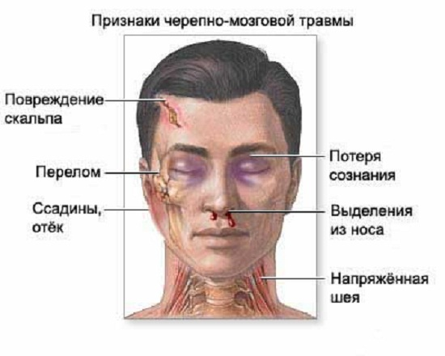
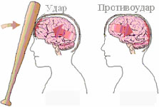

Slide 7
При оказании неотложной помощи пострадавшим с тяжелой ЧМТ на догоспитальном этапе всех больных целесообразно делить на две группы: случаи без признаков отека - набухания мозга и случаи с наличием таковых.
Для первой группы необходимо: 1) профилактика аспирационного синдрома; санация трахеобронхиального дерева; 2) адекватная оксигенация, ИВЛ в режиме нормовентиляции легких; 3) нормализация ОЦК; 4) регулирование АД (оптимальный уровень систолического АД в пределах 90-140 мм рт. ст.); 5) подавление болевой импульсации; 6) применение органопротекторов (антигипоксанты, антиоксиданты); 7) использование кортикостероидных препаратов; 8) нейровегетативная блокада (новокаиновые блокады и др.).
Для второй группы показано активное лечение внутричерепной гипертензии. Дополнительно к рекомендациям для первой группы необходимо: 1) ИВЛ в режи-
ме гипервентиляции; 2) салуретики, осмотические диуретики на фоне восстановленного ОЦК (маннитол 1 г/кг массы тела); 3) сернокислая магнезия 25% 10 мл, 40% глюкоза 20 мл на фоне стабильной гемодинамики.
При психомоторном или двигательном возбуждении используют седативные средства. Часто решающее значение при ЧМТ приобретает срочное оперативное вмешательство.

Slide 8
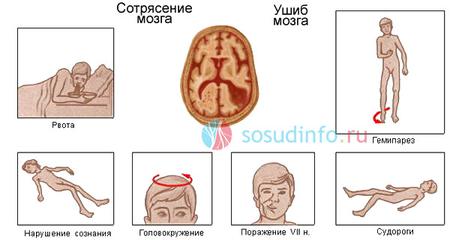

Slide 9
Квалифицированная и специализированная медицинская помощь при травмах головы
Консервативное лечение ЧМТ
Объем, интенсивность и длительность консервативного лечения (КЛ) определяются тяжестью и видом ЧМТ, выраженностью отека мозга, внутричерепной гипертензии, нарушений микроциркуляции и ликворотока, а также наличием осложнений ЧМТ, особенностями преморбидного состояния и возрастом пострадавших. Ведущее значение для выбора тактики КЛ имеет оценка клинической формы ЧМТ, что определяет субстрат повреждения и тяжесть состояния больных.

Slide 10
Сотрясение головного мозга. Лечение направлено на снятие избыточных церебральных реакций и восстановление функциональной активности наиболее подверженных микродеформациям стволовых образований мозга.
Основные направления при этом: 1) соблюдение постельного режима сроком на 1 неделю; 2) применение седативных (элениум, сибазон), гипосенсибилизирующих (димедрол, пипольфен), вегетотропных (платифиллин, беллоид) препаратов в обычных дозах перорально. При выраженных вегетативных реакциях с целью улучшения церебральной микроциркуляции в/в вводят эуфиллин. Наблюдаемая при сотрясении мозга преходящая артериальная гипертензия, а также нарушения функции гемато-энцефалического барьера приводят к умеренному отеку мозга. В связи с этим оправдано применение в остром периоде дегидратирующих средств, главным образом, салуретиков (фуросемид, этакриновая кислота) по 1 таб. в утренние часы в течение 4-6 сут с коррекцией возможного дефицита калия (диета, панангин). При нарушениях сна к отмеченным седативным препаратам добавляют диазепам, фенобарбитал. При сохраняющейся астении целесообразно использовать кофеин (2 мл 10% раствора 2 раза в сут) и другие психостимуляторы (ацефен, сиднокарб, центедрин по 1 таб. утром и днем). В последующем для профилактики посттравматических остаточных явлений назначают ноотропил, пиридитол и другие ноотропы.

Slide 11
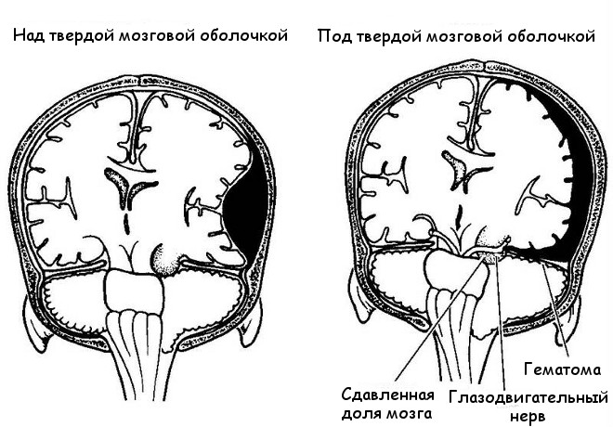
Локализация гематомы

Slide 12
Ушиб мозга легкой и средней степени. Лечебные воздействия включают те же компоненты, что и при сотрясении мозга, к которым добавляют более мощные средства. Основные направления терапии: 1) улучшение мозгового кровотока; 2) улучшение энергообеспечения мозга; 3) восстановление функции гематоэнцефалического барьера; 4) устранение патологических сдвигов водных секторов в полости черепа; 5) противовоспалительная; 6) метаболическая терапия.
При наличии субарахноидального кровоизлияния в лечебный комплекс включают гемостатическую антиферментную терапию: 5% аминокапроновой кислоты, контрикал, трасилол, гордокс. Последние три препарата обладают более мощным антигидролазным действием, и их использование блокирует многие патологические реакции, обусловленные выходом ферментов и других биологически активных веществ из очагов разрушения мозга.
Ушиб мозга тяжелой степени и острое его сдавление. При тяжелой ЧМТ происходит грубое нарушение, а затем срыв процессов саморегуляции на церебральном и системных уровнях, коррекция которых требует интенсивной терапии. Еепроводят после устранения компрессии головного мозга или при консервативном ведении пострадавших.Планирование интенсивной терапии предусматривает преимущественное воздействие не на конечные результаты патологических процессов, а на механизмы их развития

Slide 13
Для восстановления и поддержания регуляторных звеньев необходимо достаточное энергообеспечение мозга, причем в широком смысле:
1) поступление субстрата в организм;
2) доставка субстрата к мозгу;
3) утилизация в мозге;
4) использование энергосберегающих лечебных воздействий.
На фоне этих мероприятий можно эффективно корригировать нарушенные внутричерепные объемные соотношения и устранять патологические реакции мозга. В качестве энергетического субстрата используют глюкозу в комплексе с инсулином и ионами калия. Для доставки субстрата в мозг необходим определенный мозговой кровоток, всегда нарушающийся при тяжелой ЧМТ.
Направления лечебных действий для коррекции нарушений церебральной микроциркуляции:
1) внутрисосудистые влияния - улучшение реологических свойств крови, поддержание внутрисосудистого давления;
2) нормализация сосудистого тонуса, контролируемая гипервентиляция, использование вазоактивных препаратов;
3) устранение периваскулярного отека и отечности отростков астроцитов, оплетающих мозговые сосуды (осмодиуретики, дигидроэрготамин и др.).

Slide 14
Оперативное лечение ЧМТ
В абсолютном большинстве случаев цель операции при ЧМТ - устранение сдавления мозга, дислокации ствола.Оперативное лечение ЧМТ осуществляется при компрессии мозга эпидуральными, субдуральными, внутримозговыми травматическими гематомами, гигромами, некоторыми формами ушиба - размозжения мозга, при вдавленных переломах черепа, ранениях венозных синусов, посттравматических каротидно-кавернозных и других сосудистых соустьях, инородных телах черепа, ранениях венозных синусов, при наличии трепанационных отверстий, острой и хронической посттравматической гидроцефалии, огнестрельных ранениях черепа и мозга, рубцах, кистах, некоторых формах эпилепсии и др. При острой ЧМТ основным принципом хирургического вмешательства, особенно при внутричерепных гематомах, является быстрота проведения операции - чем быст-рее с момента травмы произведено вмешательство, тем при прочих равных условиях больше шансов на выживание больного и его реабилитацию. Поэтому больного оперируют сразу после установления диагноза, не производя лишних дополнительных исследований.

Slide 15
Литература
1. Гусев Е. И. Неврология и нейрохирургия [Комплект] : учебник: в 2 т. Т.2 : Нейрохирургия / ред.: А. Н. Коновалов, А. В. Козлов. - 2-е изд.,испр.и доп. - М. : ГЭОТАР-Медиа, 2009. - 420 с.
2. Можаев С. В. Нейрохирургия: учебник / С. В. Можаев, А. А. Скоромец, Т. А. Скоромец. - 2-е изд., перераб. и доп. - М. : ГЭОТАР-Медиа, 2009. - 480 с.
3. Неврология и нейрохирургия : клинические рекомендации / ред. Е. И. Гусев, А. Н. Коновалов, А. Б. Гехт. - М. : ГЭОТАР-Медиа, 2007. – 368 с.
4. Лекции по нейрохирургии : учебник / ред. В. В. Крылов. - М. : Авторская академия : Товарищество научных изданий КМК, 2007. - 234 с. : ил.
5. Стандарт медицинской помощи пациентам с травматическими повреждениями мягких тканей головы и шеи [Электронный ресурс] . - М. : б.и., 2015. - 10 c.
6. Кривошапкин А. Л. Диагностика и хирургическое лечение закрытой черепно-мозговой травмы: учебное пособие / А. Л. Кривошапкин, С. С Рабинович ; Новосиб. 1,0 5 гос. мед. ун-т. - Новосибирск: Сибмедиздат НГМУ, 2009. - 45 с.

